Slide 1
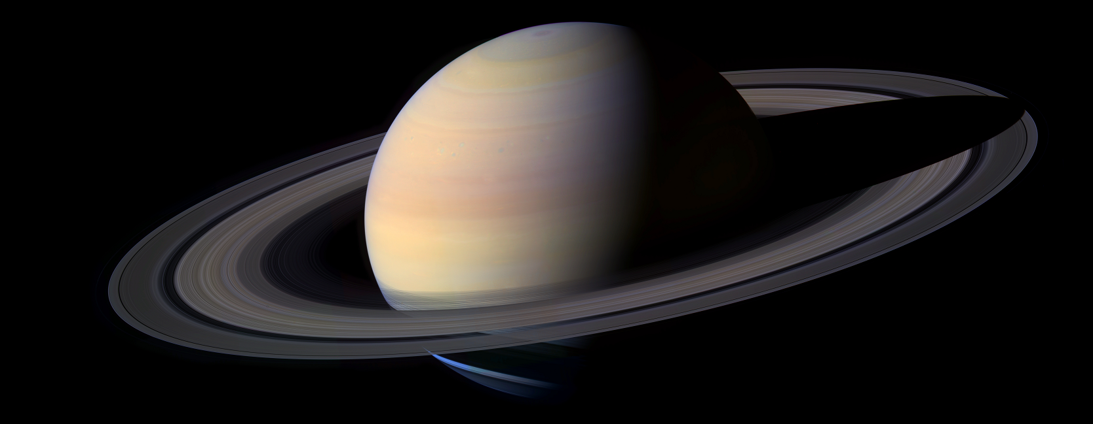
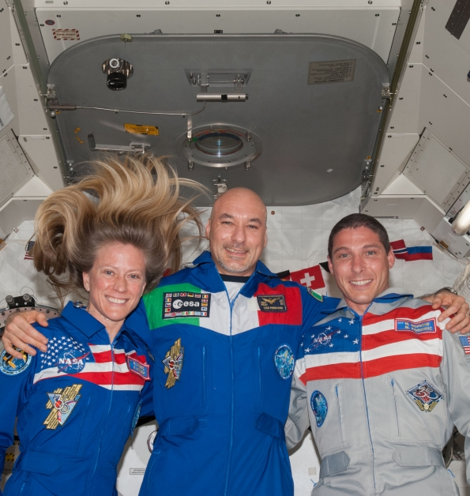


Sessão Astronomia
Sábado, 17 de janeiro de 2015, às 21:00
Auditório do Observatório Dietrich Schiel
Entrada franca
Tema da Palestra:
Estação Espacial Internacional:
Medicina Espacial
Palestrante: Karin Targas (karin.targas@usp.br)
Sinopse:
A fim de garantir a saúde e segurança dos astronautas de ambos os sexos durante as missões espaciais de longa duração, é imperativo analisar e compreender as alterações fisiológicas e psicológicas que ocorrem nessas condições especiais às quais os tripulantes estão sujeitos.
Na Sessão Astronomia desta semana, a palestrante falará sobre as diferenças entre os gêneros na adaptação às condições do espaço, abordando aspectos cardiovas-culares, musculares esqueléticos, neurosensoriais, reprodutivos, imuno-lógicos e comportamentais dos astronautas.
O astronauta Luca Parmitano (ao centro),com os colegas Karen Nyberg e Michael Hipkins a bordo da Estação Espacial Internacional em outubro de 2013. Crédito da imagem: NASA, disponível em:
http://www.nasa.gov/content/expedition-37-astronauts/#.VKyN5dLF_0w
Maiores informações: (16) 3373-9191
Realização:

